Slide 1
新冠肺炎暴发疫情的鉴别和处置

Slide 2
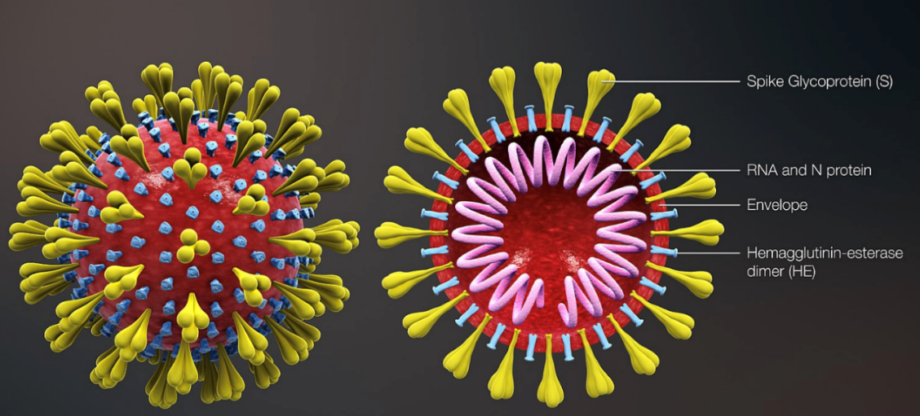
冠状病毒
单股正链RNA病毒，不分节段
分为α、β、γ和δ四个属
可以感染许多动物物种
  α和β易感染哺乳动物（蝙蝠、猪、狗、猫等）和人
  γ和δ喜欢找鸟儿们（鸡、麻雀、鸭、鹅、鸽子等）
历史上发生的大流行
  2002年SARS
  2012年MERS
  2019年COVID-19

Slide 3
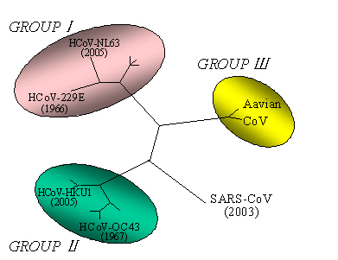
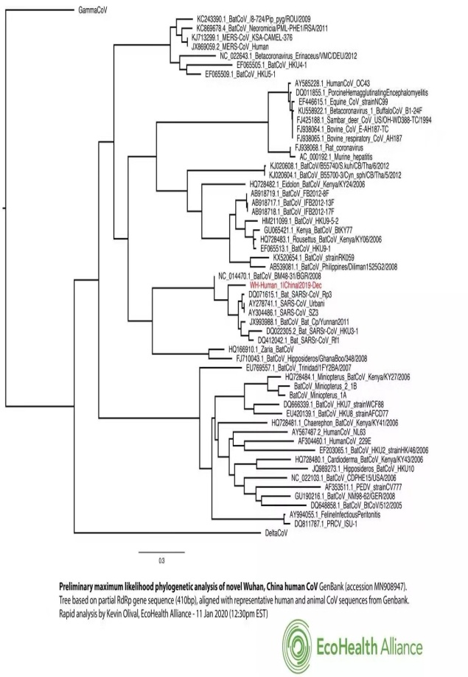
已知感染人的冠状病毒有7种
  α属的229E、NL63。
  β属的OC43、HKU1、
  MERSr-CoV、SARSr-CoV。
  HKU1、 SARS-CoV 、
  MERS-CoV :可引起肺炎。
  此次为一种新型冠状病毒(β属)
  （WHO命名为2019-nCoV）
  与人的ACE2受体结合分布于上呼吸道
人呼吸道上皮细胞分离4天
MERS-CoV
(2012)

Slide 4
新型冠状病毒特性
适合在寒冷环境下存活
  在摄氏4度下，感染能力在14日后仍无明显下降，大约是病人呼吸道分泌物的50倍
  在常温（摄氏22度）下，发现在第2日开始，感染能力开始下降。7天活性降到原来0.1%，14天无法检测到活性；
  在摄氏37度下，1天活性降到原来0.1%，2天无法检测到活性；
  在摄氏56度下，发现30分钟后已无法检测到病毒活性；
  在摄氏70度下，发现5分钟后已无法检测到病毒活性。
病毒存活时间和环境湿度温度有关
  在4°C，相对湿度20%的环境下，能存活高达28天

Slide 5
传播方式
呼吸道飞沫传播（主要方式）
  指通过患者咳嗽、打喷嚏、谈话时产生的飞沫传播，易感者吸入后感染
间接接触传播（进口冷链食品）
  指含有病毒的飞沫沉积在物体表面，接触污染后，再接触口腔、鼻腔、眼睛粘膜等导致感染
  患者手机、接触门把手、电梯按钮等检测出新冠病毒
气溶胶传播
  封闭环境长时间高浓度气溶胶传播
粪-口传播？（尚待明确）
  确诊病例粪便检测出新冠病毒，病毒可以在消化道复制并且存在
  不能确定进食病毒污染食物传播？
  粪便中的病毒可能通过含有病毒的飞沫形成气溶胶的形式再传播
母婴传播（尚待明确）
体液传播（尚待明确）

Slide 6
呼吸道飞沫传播
传播场所
  以家庭为主；其次是混合场所。
  家庭传播中以家庭生活接触传播为主
  飞沫、唾液传播？
  提示：重点关注共同生活、聚餐的密接追踪

Slide 7
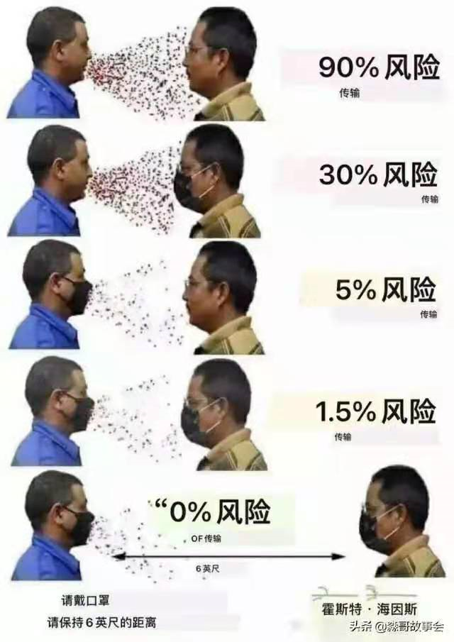
防控
口罩：
通风：降低病原菌密度（注意通风设施的清洗维护）
紫外线消毒

Slide 8
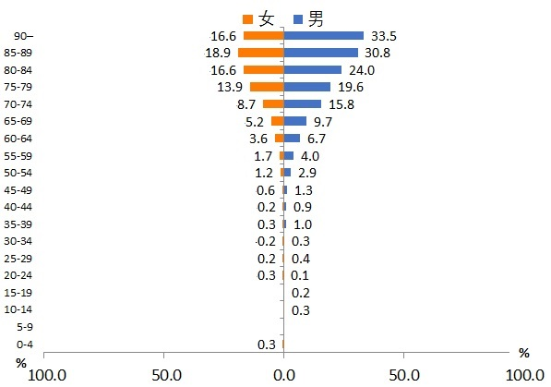
易感人群
人群普遍易感
  以30∼49岁组发病人数最多（存在人群活动性混杂因素）
  老年人和患有哮喘、糖尿病、心脏病等基础性疾病
高危人群
  病例密切接触者（密接转确诊率为2%以上，病例中40%以上来源于密接，尤其家庭成员）
  医护人员3%左右
老人和基础性疾病者：重症和死亡风险高
孕妇：重症、子痫风险上升，但出生婴儿无影响
产妇：可哺乳喂养
儿童：续发感染风险比成人降44%（Meta分析）
各年龄组的死亡构成比（N=80778）

Slide 9
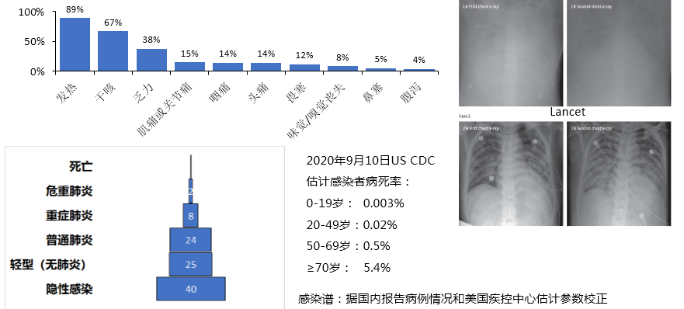
疾病认识——临床特点
临床表现以发热、干咳、乏力为主，部分病例出现味觉、嗅觉丧失
首发临床症状发热（50.68%）最多；其次为咳嗽（45.87%）
  提示：体温监测不能作为筛查唯一指标
CT：常表现为磨玻璃影和浸润影
病程：轻症一般在2W，重症一般在3-6W

Slide 10
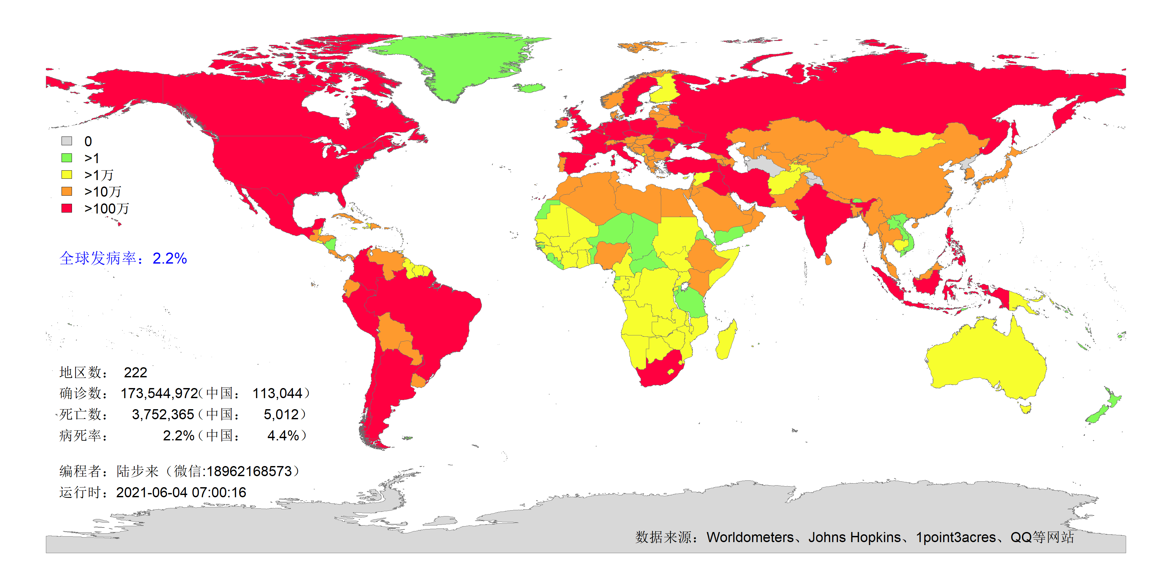
近期新冠疫情

Slide 11
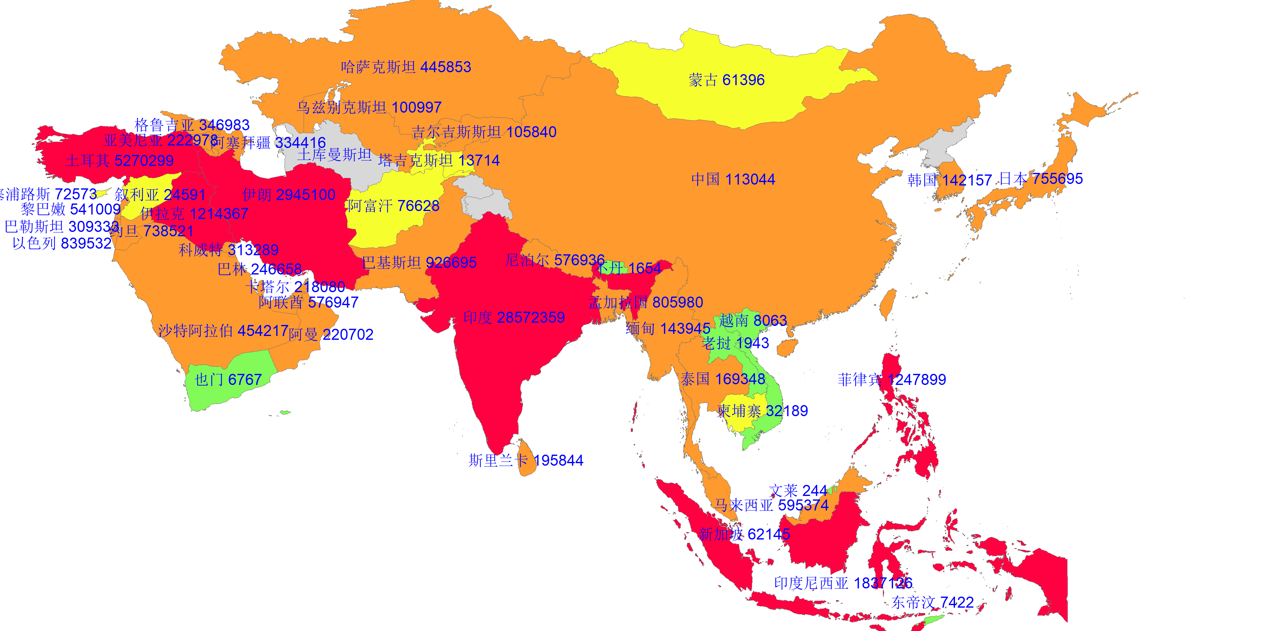

Slide 12
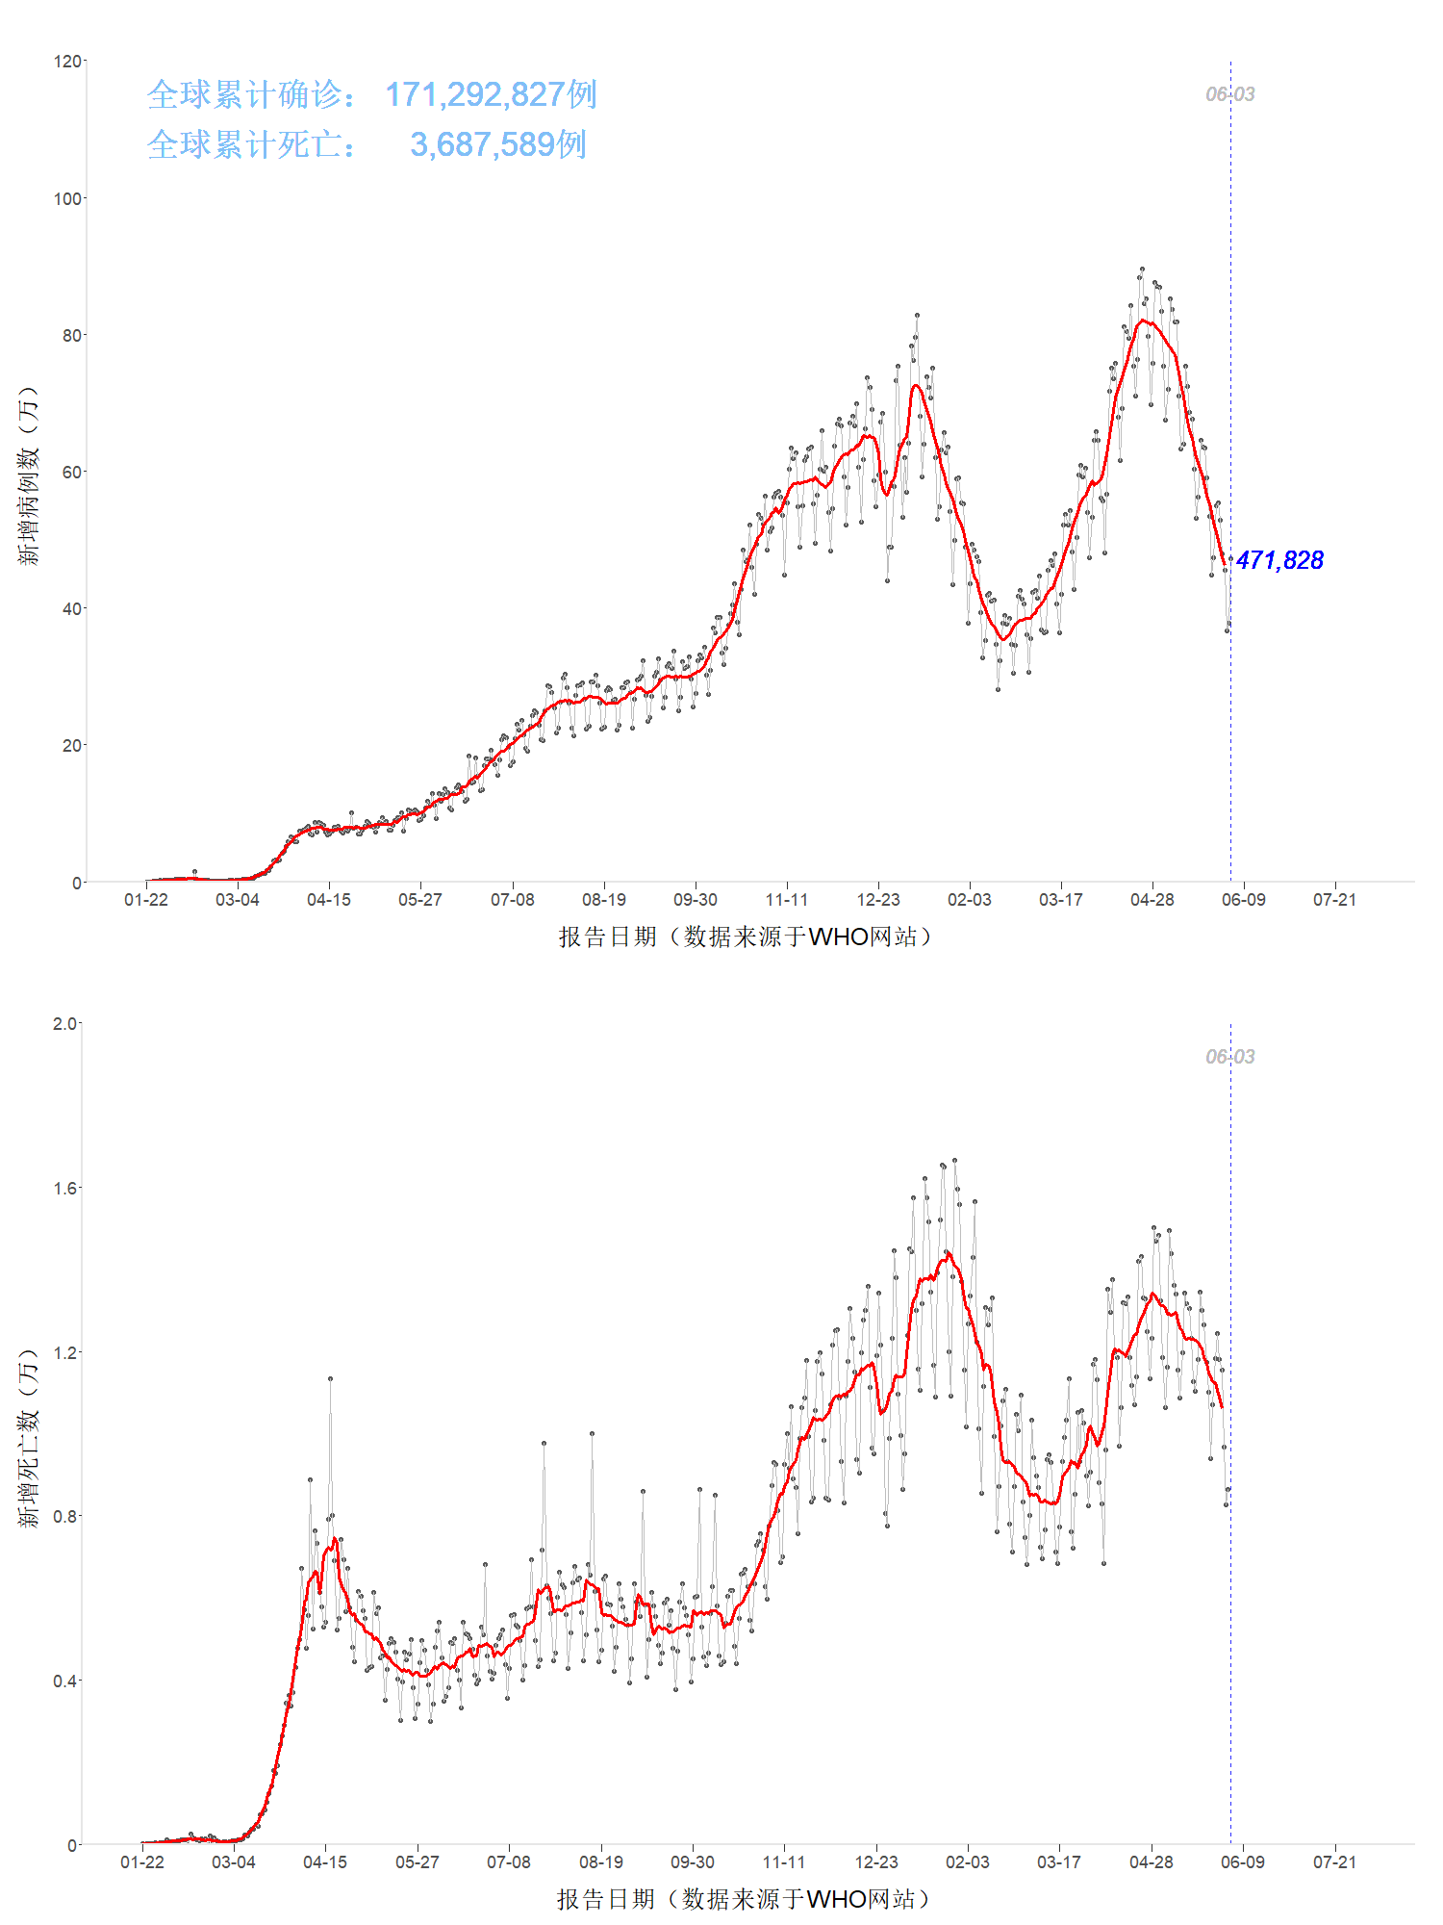

Slide 13
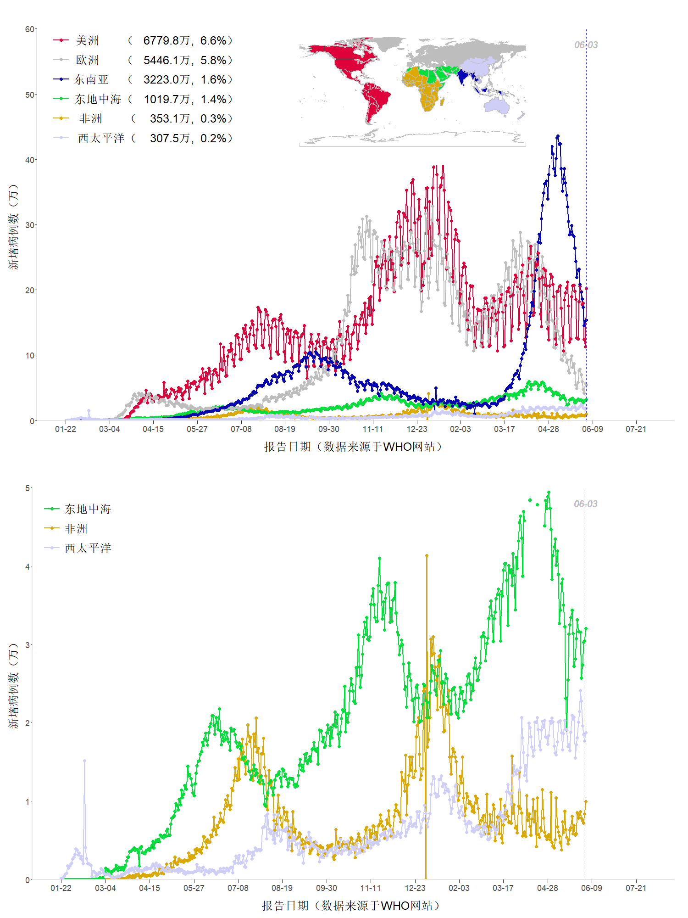

Slide 14
新冠疫苗研发进展
全球新冠疫情愈演愈烈的背景下，疫苗被寄予彻底终结疫情的厚望。3月，中国、美国等多个国家已宣布多个疫苗进入临床阶段，现在全球正在进行的新冠疫苗研究超过100项。
2021/6/15
2021/6/15
14

Slide 15
主要有以下几种研究路径
灭活疫苗：
具体做法是加热或者用化学试剂，把病毒杀死，使其失去致病力，但因为病毒表面的蛋白仍然存在，注射到人体，同样可以触发免疫反应。本质上是病毒，可引起新冠监测试剂阳性反应
这种疫苗研发方法，根本不需要分离获得病毒株，只需要根据病毒的序列，表达出大量的病毒抗原蛋白，制成疫苗即可。安全、易于大量生产、成本低、
重组蛋白疫苗：
2021/6/15
2021/6/15
15

Slide 16
主要有以下几种研究路径
病毒载体疫苗：（腺病毒或流感病毒载体）
这种技术的精髓就是“披着狼皮的羊”。把新冠病毒表面的蛋白，想办法安在其他并没有威力的病毒表面。
2021/6/15
2021/6/15
16

Slide 17
主要有以下几种研究路径
核酸疫苗（DNA疫苗 /mRNA疫苗）：
这种方式区别于重组蛋白的方法，是直接给人体注射病毒抗原蛋白的编码核酸，再由人体的细胞自己合成病毒的抗原蛋白，产生免疫应答。
核酸疫苗方法的优点是，制作工艺比较容易标准化，疫苗的原料靠化学合成就可以，利用已有的通用设备规模化生产相对容易。
DNA疫苗的缺点在于，这段序列可能长期存在于体内，有可能会整合到宿主染色体里，保护效果也可能比较有限。而mRNA疫苗就不进入细胞核，没有整合宿主基因组的风险，不过mRNA分子也有缺点，它们不如DNA稳定，人体内环境复杂，mRNA递送系统是否有效也是个挑战。
2021/6/15
2021/6/15
17

Slide 18
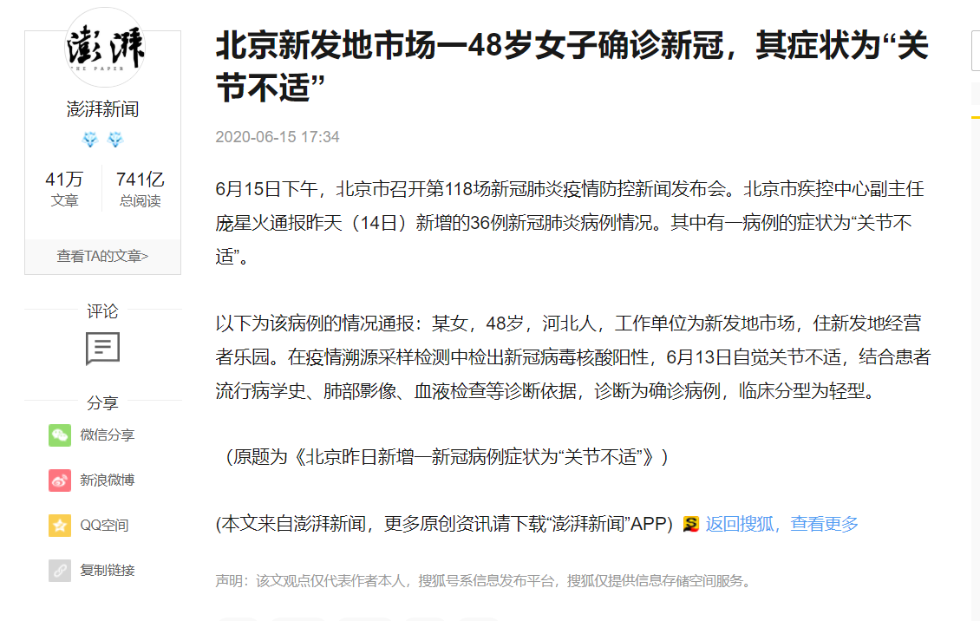
新冠个体诊断的困惑
核酸阳性率低，抗体产生晚
无症状感染者，非典型症状（腹泻、神经、血管疾病）
合并感染

Slide 19
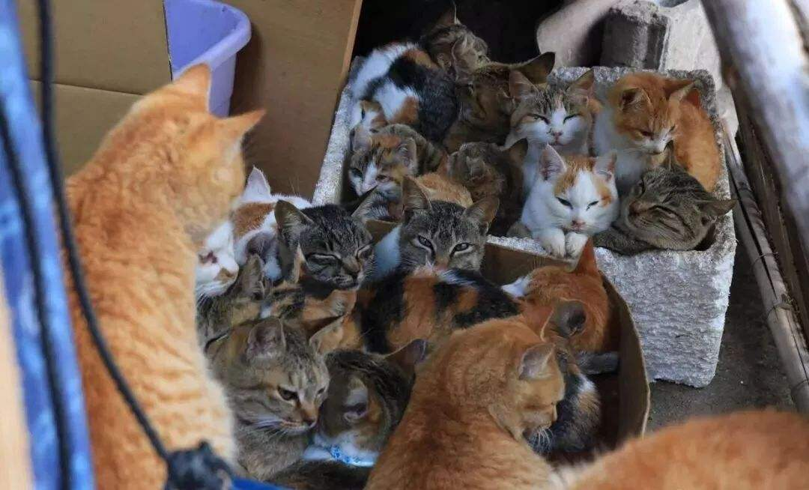
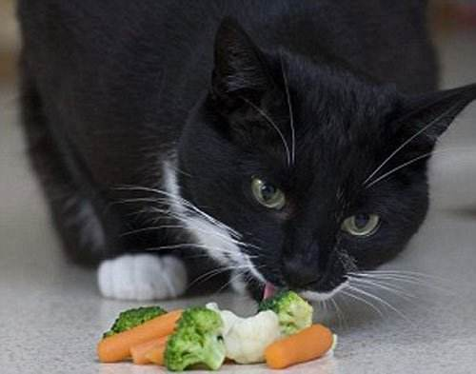
如何证明猫是吃肉的

Slide 20
新冠聚集性疫情特点
特点 | 新冠病例特点 | 群体表现和鉴别要点
临床症状 | 重症发生率和死亡率高于大部分常见呼吸道病原；重症患者多在发病一周后出现呼吸困难和（或）低氧血症；无症状情况下即可出现CT影像学改变 | 如疫情已经持续一段时间，应发现重症或肺部有明显影像学改变病例
 | 以发热、干咳、乏力为主要表现，部分患者以嗅觉、味觉减退或丧失等为首发症状，少数患者伴有鼻塞、流涕、咽痛、结膜炎、肌痛和腹泻等症状。 | 发热应为最主要显性症状，大部分病例无出疹、出血、腹泻等非典型症状；嗅觉、味觉减退或丧失为特征性症状

Slide 21
特点 | 新冠病例特点 | 群体表现和鉴别要点
血象 | 发病早期外周血白细胞总数正常或减少，可见淋巴细胞计数减少，多数患者C 反应蛋白（CRP）和血沉升高，降钙素原正常。 | 大部分病例不会出现白细胞总数以及淋巴细胞计数增加
流行病学史 | 发病前14 天内有外出或确诊病例接触史 | 病例或其接触者存在流行病学史
时间分布 | 潜伏期1～14 天，多为3～7 天 | 流行曲线为增殖型；班级、厂房等集体，流行曲线发病峰间距在3-5天（不同生活、工作环境人群应单独绘制流行曲线）
空间、人间分布 | 飞沫传播为主，密闭空间传播效率高 | 有明显的空间、人间聚集性

Slide 22
临床特点（比例和排序）
症状/体征 |  | 发病数 | 构成比（%）
症状 | 咳嗽 | 50 | 80.65%
 | 咽痛 | 35 | 56.45%
 | 流涕 | 33 | 53.23%
 | 发热 | 6 | 9.68%
体征 | 咽部充血 | 47 | 75.81%
 | 扁桃体肿大 | 19 | 30.65%
 | 滤泡 | 9 | 14.52%

Slide 23
道孚病例严重性统计
病例分类及临床严重程度
  本次疫情共有确诊病例73例，无症状感染者20例
  确诊病例中轻型25例（34.25%）、普通型37例（50.68%）、重型10例（13.70%）、危重型1例（1.37%），重症率15.07%
  无死亡

Slide 24
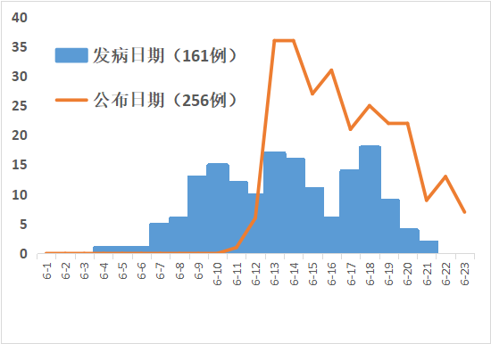
时间分布（北京新发地市场暴发）

Slide 25
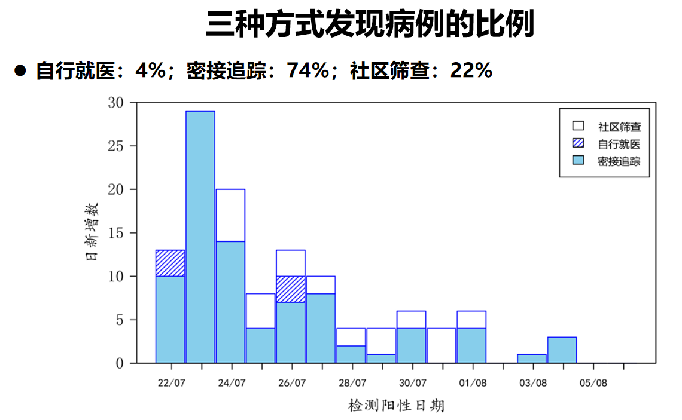
大连疫情

Slide 26
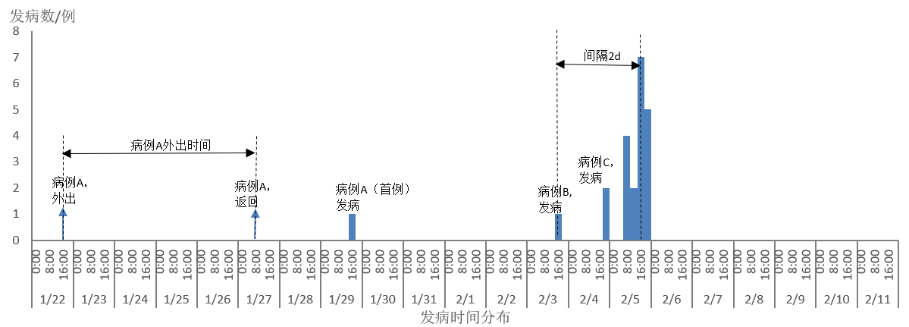
可能病原？

Slide 27
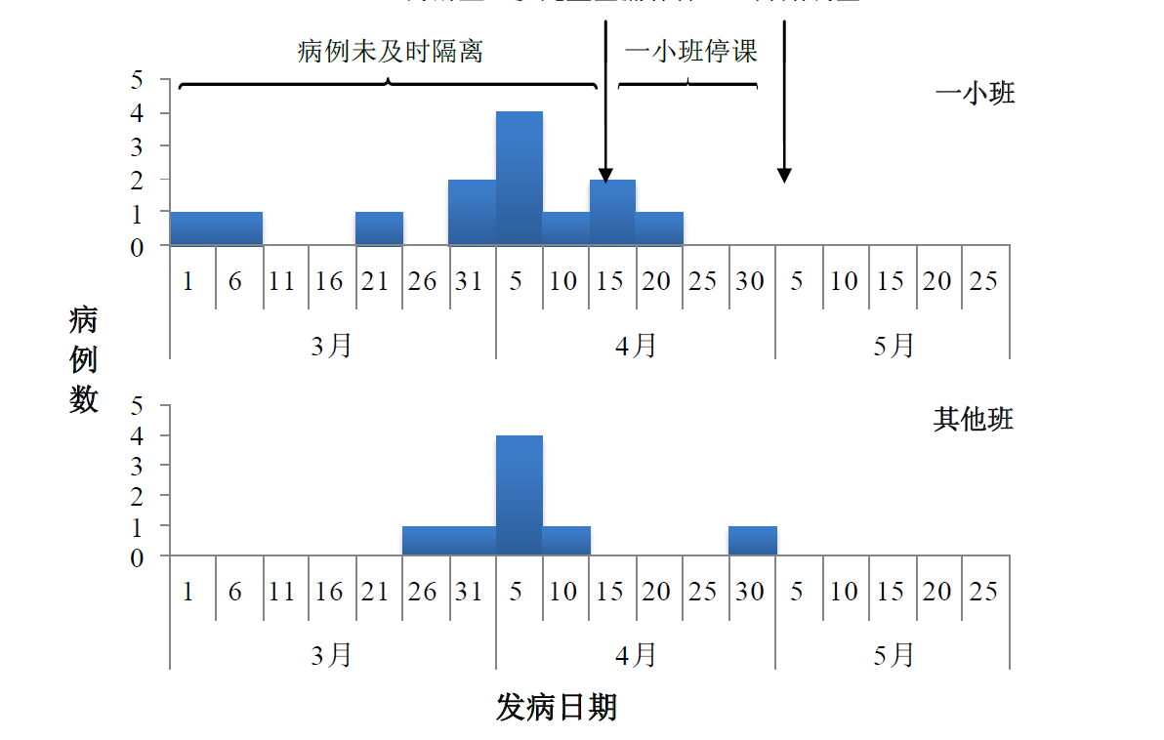
某幼儿园聚集性疫情

Slide 28
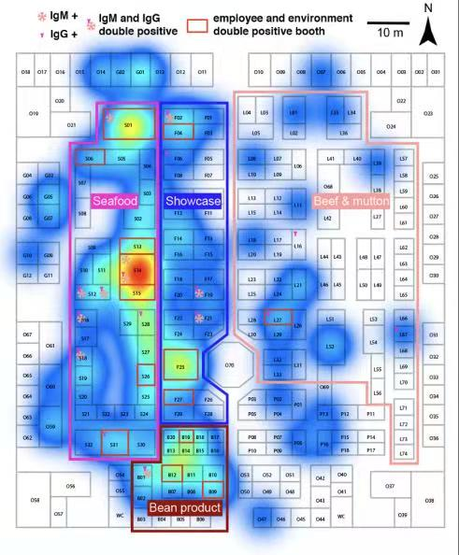
空间分布——新发地市场

Slide 29
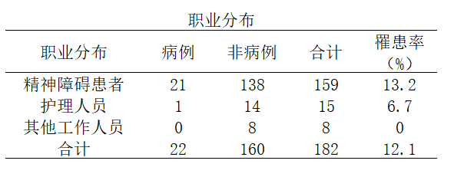
人间分布

Slide 30
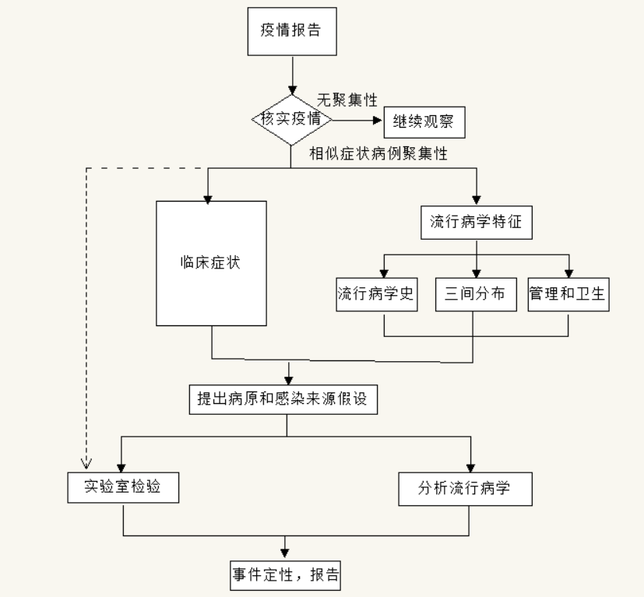

Slide 31
自贡市一起疑似新冠暴发调查
2020年7月30日，自贡市疾病预防控制中心接到某区疾控中心电话报告：辖区内X公司30余人陆续出现发热、咳嗽等症状，请求协助调查处理。

Slide 32
暴发调查的步骤
准备工作
Time
证实暴发存在
核实诊断
制定病例定义、病例搜索、个案调查
描述疾病特征和病例的三间分布
建立假设
验证假设
卫生学调查
实施控制措施
信息反馈

Slide 33
核实暴发，预估场景
卫健局、交通局、疾控中心
  确实存在发热病例聚集
  该公司为高速公路管理公司，员工700人左右，有跨市业务
市级医疗机构
  收治多名该公司员工
  6名核酸新冠结果已出，为阴性，2名在检测
  6人白细胞和淋巴细胞计数上升

Slide 34
核实暴发，预估场景
场景判断
  新冠暴发可能性低
  场景可控，风险低
  跨市公司，影响面大
人员
  流调量大，要求XX区疾控协同
  采样人员
  临床医生

Slide 35
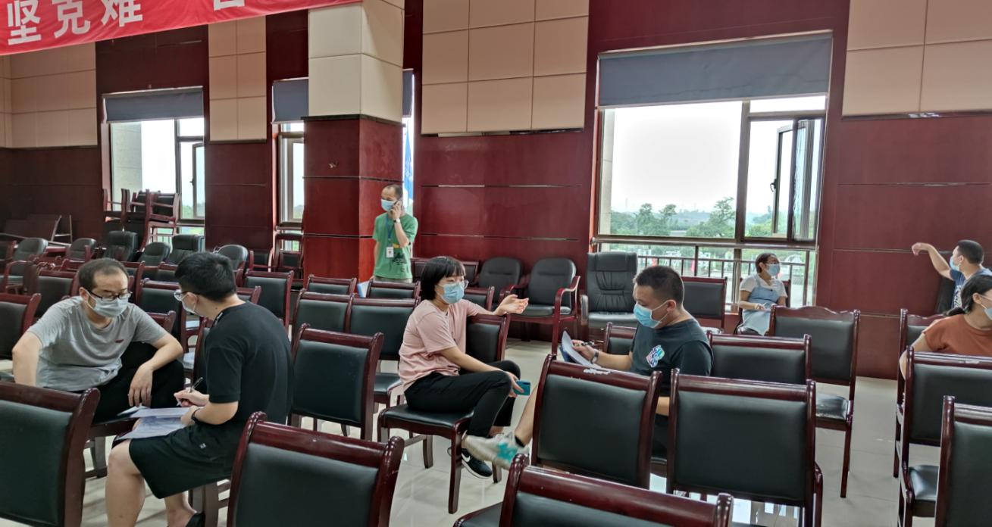
管理人员访谈
因疫情形势稳定加上天气炎热，X公司在6月中旬终止了日常体温监测，工作人员均未佩戴口罩
7月27日-28日在会议室召开了全员大会（涉及周边市州）
事件发生周自贡市气温在35℃左右，办公室及会议室均启用了中央空调，关闭了通风窗口

Slide 36
暴发调查的步骤
准备工作
Time
证实暴发存在
核实诊断
制定病例定义、病例搜索、个案调查
描述疾病特征和病例的三间分布
建立假设
验证假设
卫生学调查
实施控制措施
信息反馈

Slide 37
病例定义动态循环
找共性，制定病例定义
人群
病例
根据定义，搜索更多病例

Slide 38
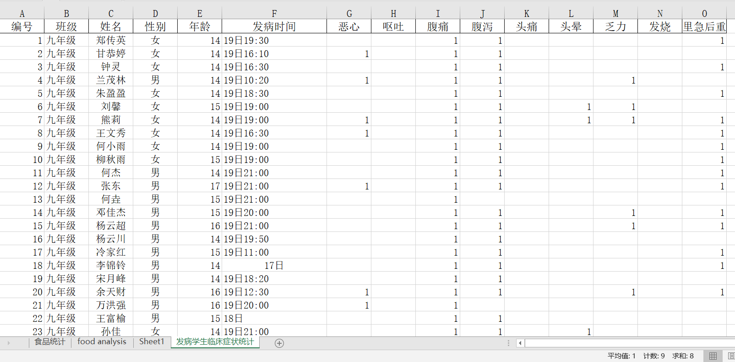
临床症状

Slide 39
病例定义和病例搜索
病例定义：疑似病例为2020年7月26日-7月30日X公司及在X参会人员出现额温≥38℃或出现咽痛、头痛、咳嗽症状之一的员工
病例搜索：
  公司党办要求各科室负责人对管辖人员做排查
  市级医疗机构继续关注
  电话周边市州公司排查参会人员

Slide 40
暴发调查的步骤
准备工作
Time
证实暴发存在
核实诊断
制定病例定义、病例搜索、个案调查
描述疾病特征和病例的三间分布
建立假设
验证假设
卫生学调查
实施控制措施
信息反馈

Slide 41
症状 | 发病数（N=44) | 百分比
咽痛 | 34 | 77.27%
头晕/头痛 | 25 | 56.82%
发热（≥38.0℃） | 21 | 47.73%
乏力 | 15 | 34.09%
扁桃体发炎/化脓 | 15 | 34.09%
肌肉酸痛 | 12 | 27.27%
咳嗽 | 10 | 22.73%
流鼻涕 | 5 | 11.36%
打喷嚏 | 4 | 9.09%
恶寒 | 3 | 6.82%
盗汗 | 1 | 2.27%
医院实验室检测 | 就诊数（N=12）
白细胞计数上升 | 10 | 83.33%
淋巴细胞计数上升 | 10 | 83.33%
新型冠状病毒 | 0 | 0

Slide 42
流行曲线

Slide 43
分布
 | 发病数 | 人数 | 罹患率（%）
1号办公楼 | 27 | 52 | 51.92
部门a | 4 | 4 | 100.00
部门b | 6 | 7 | 85.71
部门c | 4 | 6 | 66.67
部门d | 7 | 17 | 41.18
部门e | 2 | 5 | 40.00
部门f | 4 | 13 | 30.77
其他办公楼 | 17 | 650 | 2.62
合计 | 44 | 702 | 6.27
其它市州参会人员无人发病

Slide 44
暴发调查的步骤
准备工作
Time
证实暴发存在
核实诊断
制定病例定义、病例搜索、个案调查
描述疾病特征和病例的三间分布
建立假设
验证假设
卫生学调查
实施控制措施
信息反馈

Slide 45
建立假设
某种细菌性呼吸道传染病
  呼吸道症状，血象高
  时间、人间分布提示传染性
公司办公环境传播，集体会议非主要传播事件
  人间分布集中在1号楼，办公室聚集参会人员发病率低
  其它市州未报告相关病例

Slide 46
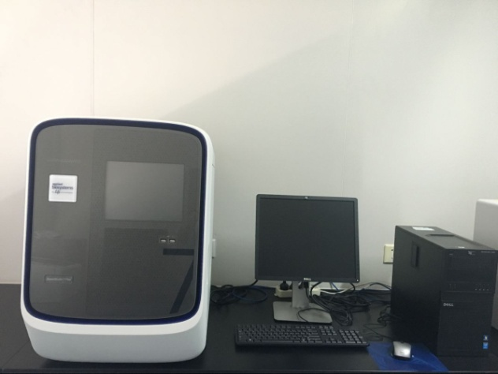
实验室验证
现场采集症状典型的病例咽拭子标本8份，采样低密度微流体芯片技术对含新型冠状病毒、甲/乙型流感在内的30多种常见呼吸道病原体进行检测
  7份（87.5%）检出肺炎克雷伯菌，6份（62.5%）检出流感嗜血杆菌
  新型冠状病毒、甲型/乙型流感病毒及其他呼吸道病原均为阴性

Slide 47
处置措施和结果
措施
  X公司有症状的职工立即休假并到最近的发热门诊就诊
  在临床医生指导下进行了预防性服药
  恢复日常体温监测，要求全公司员工佩戴口罩上班，直到无新病例报告后3天
  加强室内通风和环境卫生管理，利用周末时间对1号办公楼进行环境消毒
结果：
  第2周少量病例，3周疫情彻底终止
  医疗机构直接提供抗生素治疗，无重症出现

Slide 48
调查结果反馈

Slide 49
调查总结材料组织
调查内容
  临床症状
    最普遍症状
    严重程度
  流行病学特点
  实验室结果

Slide 50
调查总结材料组织
调查结论
  提出大概率的引发事件原因和理由
  分析风险，对事件进展做预估计
防控措施
  针对调查结论
  堵死小概率原因引起反弹的风险
  万金油

Slide 51
沟通要点（非新冠聚集）
明确对象需求
  是否新冠
  疾病严重性
  责任方
  恢复正常秩序事件和措施

Slide 52
如何应答
本次事件样本送各级疾控机构做了检测，向大众公布哪个结果最好？
  A县疾控结果
  B市疾控结果
  C省疾控结果
  D国家疾控结果

Slide 53
突发事件大众的心理转变过程
顺从期
质疑期
接受期
病例症状基本稳定，无生命危险
无更多证据出现，谈判陷入僵局

Slide 54
沟通要点
快速：可怕的是未知，在发酵之前堵死瞎想空间
不可以说假话，但真话可以挑选说
  内部讨论先定性，根据目标组织证据
  有争议的，太专业的内容回避
  讲做了哪些事情，慎下结论
找准关键人

